Slide 1

HOẠT ĐỘNG TRẢI NGHIỆM
LỚP 1

Slide 2
BÀI 20
EM BẢO VỆ CẢNH QUAN THIÊN NHIÊN

Slide 3
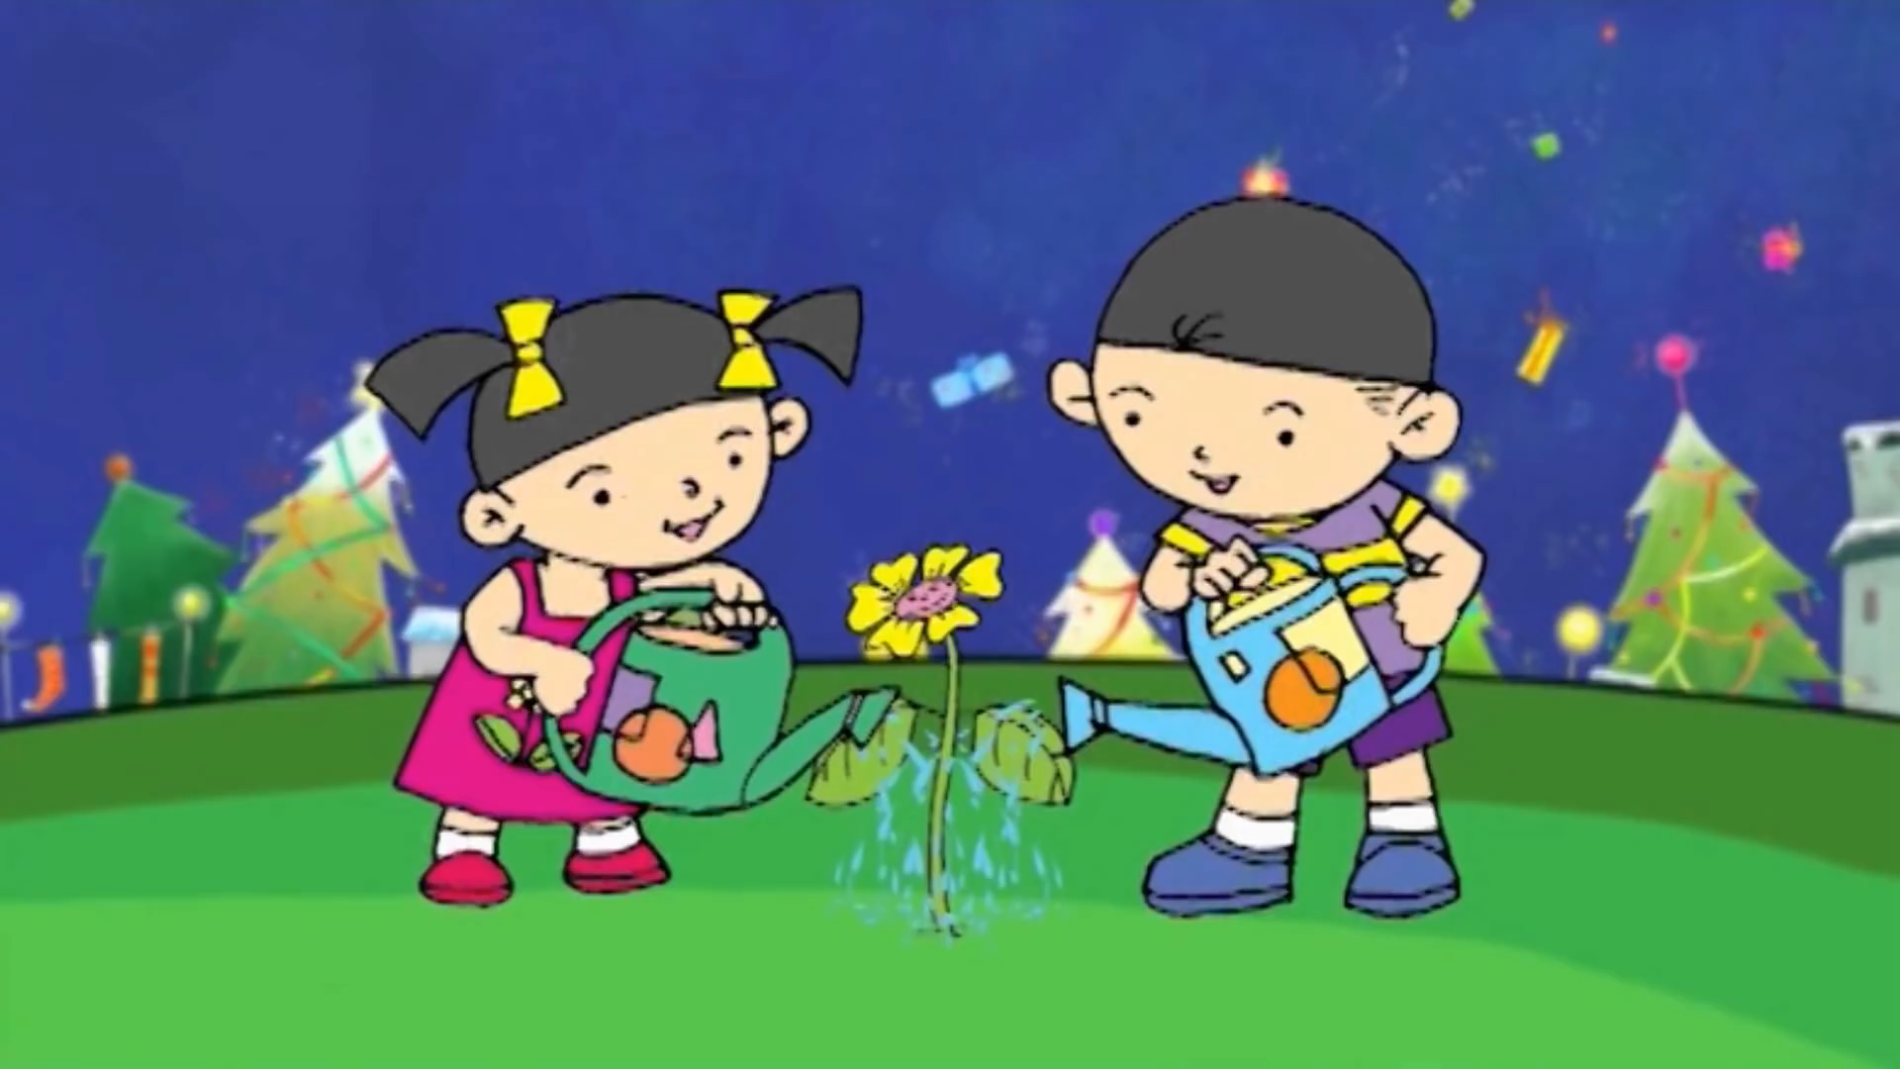
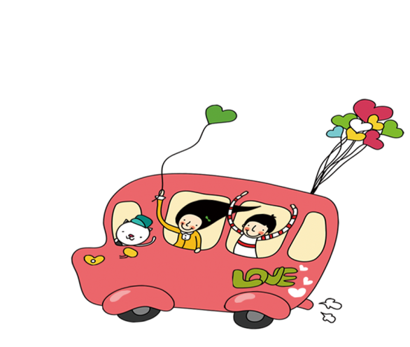
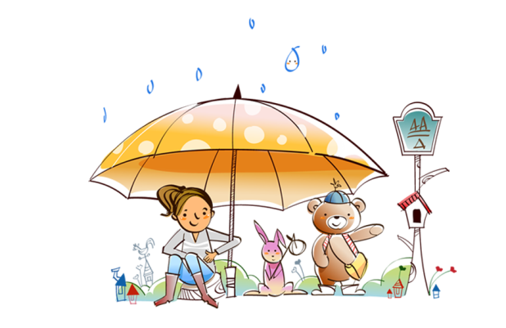

Slide 4
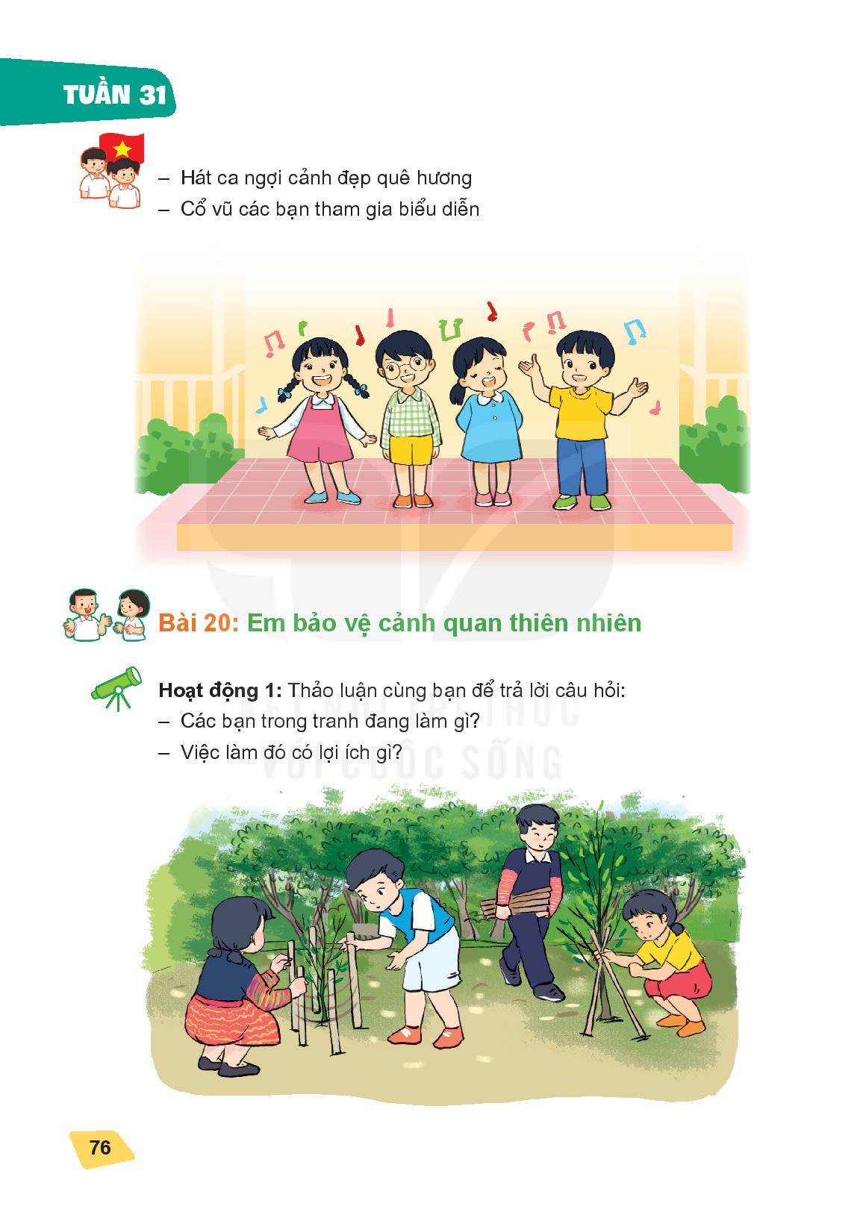

Slide 6
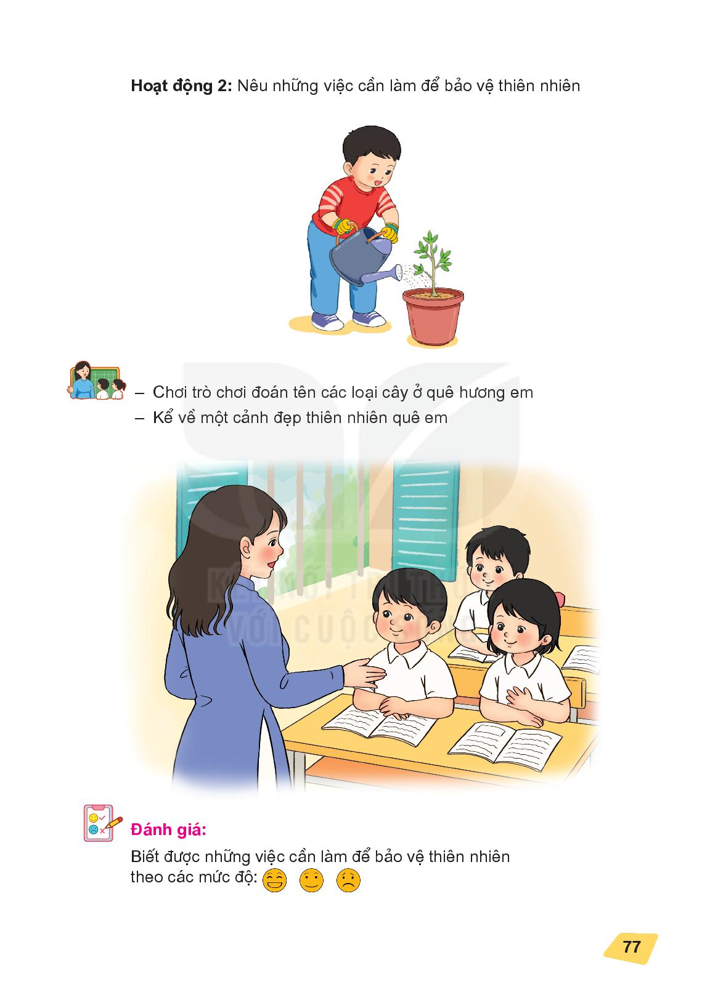

Slide 9
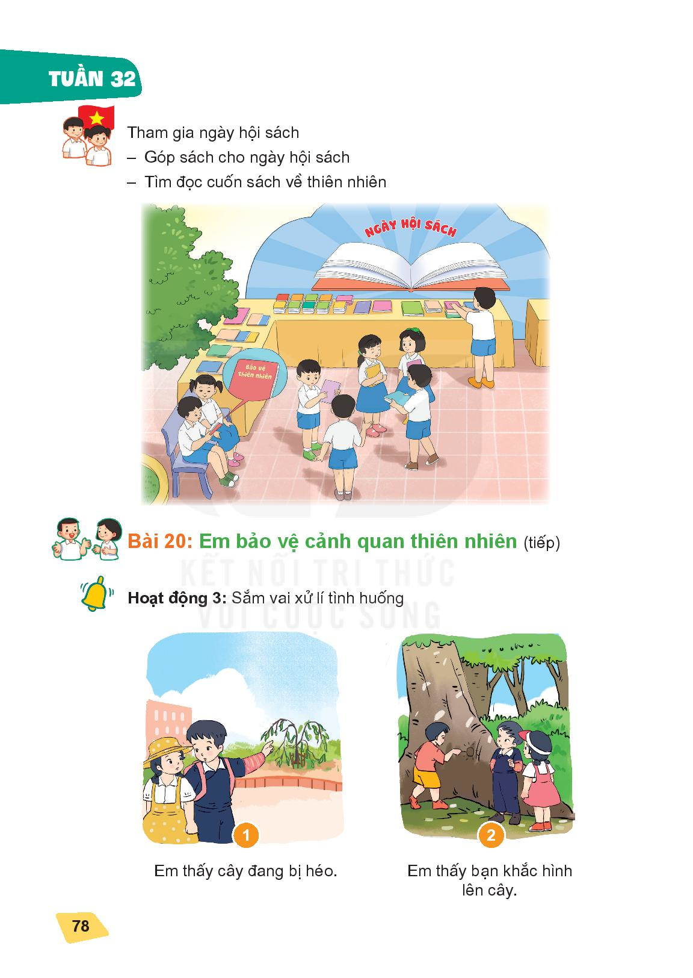

Slide 11
